Slide 1
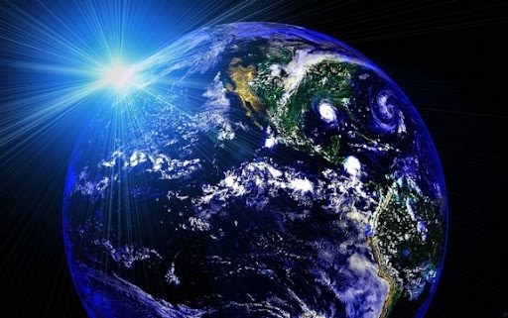
Chương 2:
TRÁI ĐẤT –HÀNH TINH CỦA HỆ MẶT TRỜI

Slide 2
KHỞI ĐỘNG
Nêu một số hiểu biết của các em về Trái đất ( Vị trí, hình dạng, kích thước ….)

Slide 3
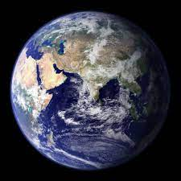

Bài 5
TRÁI ĐẤT TRONG HỆ MẶT TRỜI
HÌNH DẠNG. KÍCH THƯỚC CỦA TRÁI ĐẤT

Slide 4
Nội dung
Vị trí Trái Đất trong hệ Mặt Trời
Hình dạng và kích thước của Trái Đất.
1
2

Slide 5
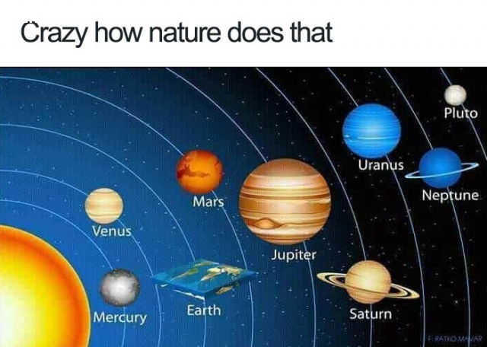
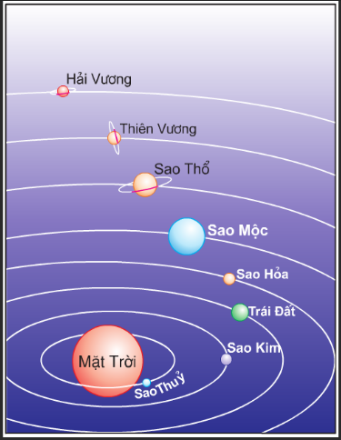
1. Vị trí của Trái Đất trong Hệ Mặt Trời
Kể tên các hành tinh của hệ Mặt Trời cho biết Trái Đất nằm ở vị trí thứ mấy theo thứ tự xa dần Mặt Trời?….)
Thiên vương
Sao Hỏa
Hải Vương
Sao kim
Sao mộc
Sao thủy
Trái Đất
Sao thổ
Mặt Trời

Slide 6




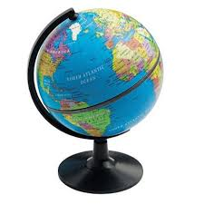
1. Vị trí của Trái Đất trong hệ Mặt Trời
Trong Hệ Mặt Trời có Mặt Trời và 8 hành tinh quay xung quanh.
Các hành tinh vừa chuyển động xung quanh Mặt Trời, vừa tự quay quanh mình.
Trái Đất nằm ở vị trí thứ 3 theo thứ tự xa dần Mặt Trời => Nhận được lượng nhiệt và ánh sáng phù hợp để sự sống có thể tồn tại và phát triển.

Slide 7
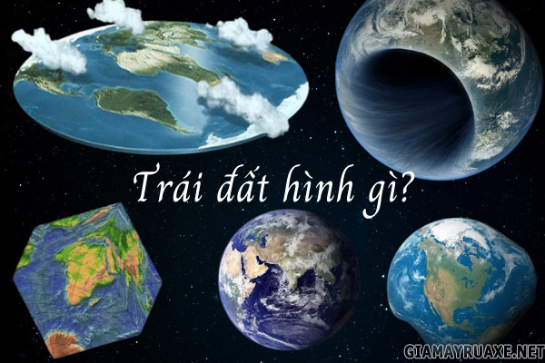
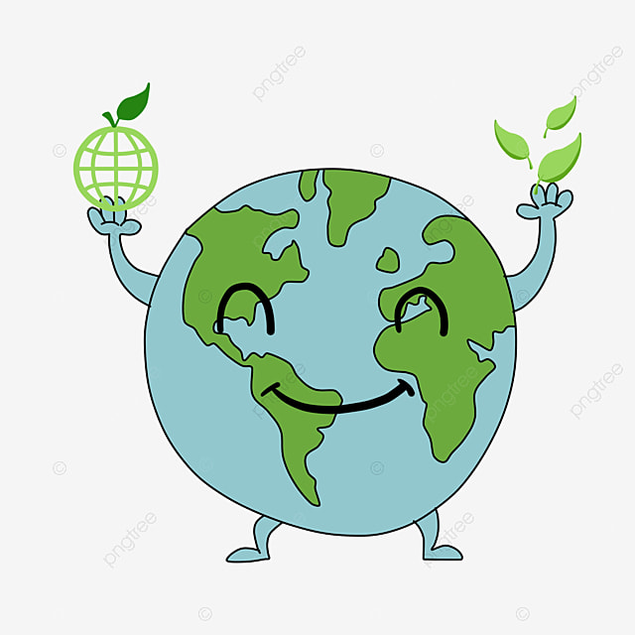



2. Hình dạng và kích thước của Trái Đất

Slide 8

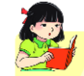
2. Hình dạng, kích thước của Trái Đất
Đọc thông tin phần Em có biết?
Thời gian: 5 phút
Hình thức: 4 nhóm
+Nhóm 1: Trước kia người ta quan niệm Trái Đất có hình dạng như thế nào?
+Nhóm 2: Nhà thiên văn học Pi-ta-go cho là trái đất có hình dạng như thế nào?
+Nhóm 3:Nhà thiên văn học Ga-li-lê cho là trái đất có hình dạng như thế nào?
+Nhóm 4: Nhà hải dương Cô-lôm-bô cho là trái đất có hình dạng như thế nào?
Nội dung: Hoàn thành Phiếu học tập

Slide 9
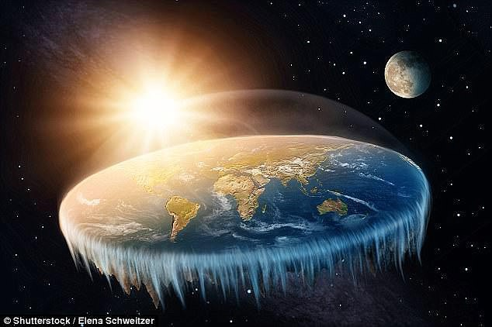
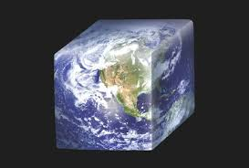
A. Hình dạng của Trái Đất
Từ thời Hy Lạp cổ đại cho đến tận thế kỉ XVI, người ta tin rằng Trái Đất là một mặt phẳng, Trái Đất đứng yên, là trung tâm của Vũ Trụ, Mặt Trời, Mặt Trăng và các thiên thể khác quay quanh Trái Đất.

Slide 10
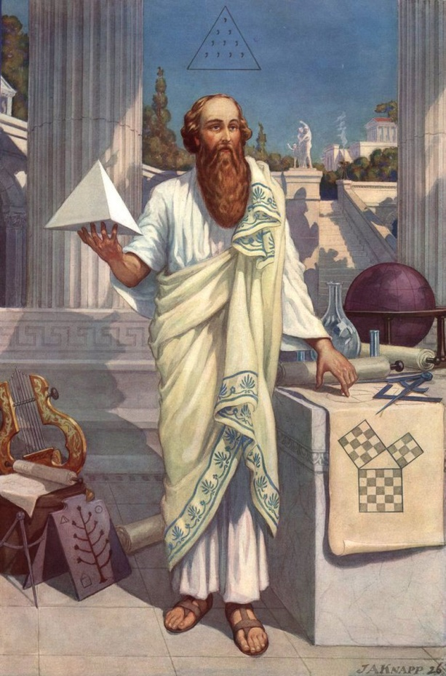
Nhà thiên văn học Pi-ta-go
Ông cho rằng Trái Đất không phải là một mặt phẳng.

Slide 11
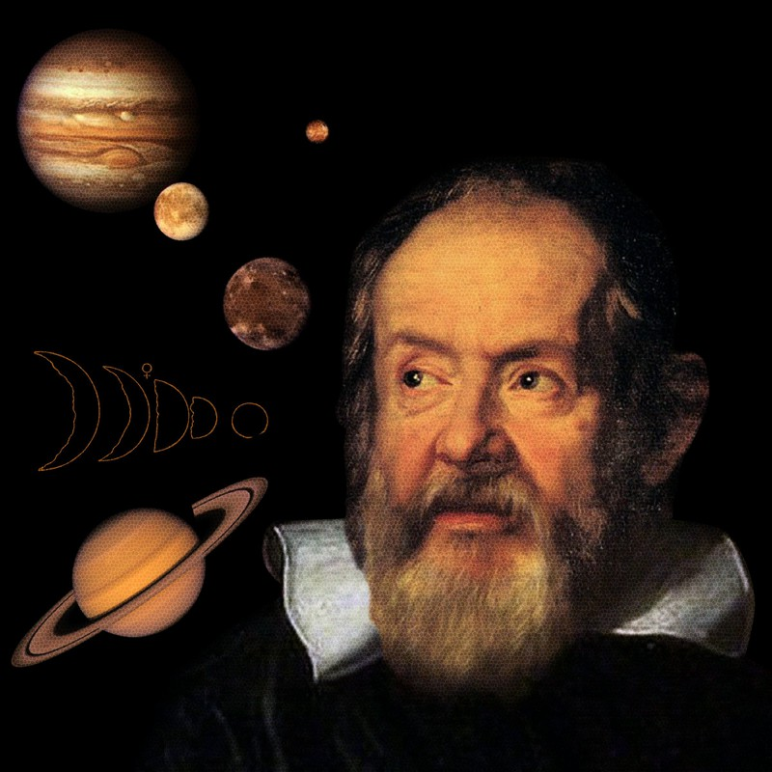
Nhà thiên văn học Ga-li-lê
Từng khẳng định Trái đất tròn và quay quanh Mặt trời.
( ông khẳng định dù sao Trái Đất vẫn quay)

Slide 12
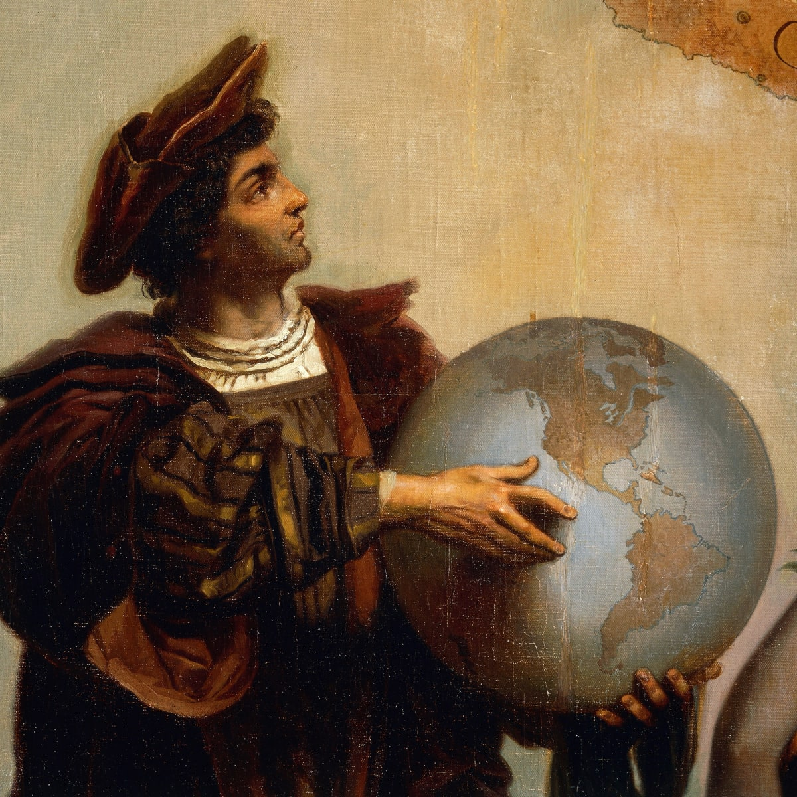
Nhà hàng hải người Ý : Cô-lôm-bô
Những cuộc phát kiến địa lý của nhà hàng hải Cô-lôm-bô đã chứng minh Trái Đất hình cầu.

Slide 13
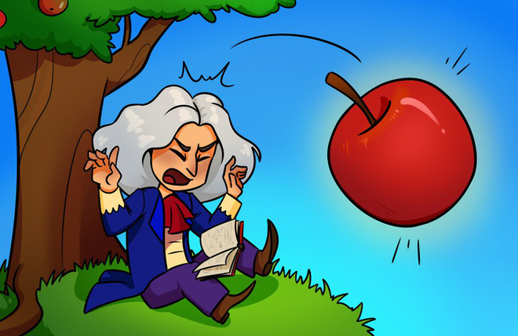
Nhà thiên văn học Niu-tơn
Niu-tơn trông thấy quả táo rụng từ trên cây xuống liền nghĩ đến những nguyên nhân về sự rơi của các vật và tìm ra sức hút của quả đất. Mọi vật trên Trái Đất đều chịu sức hút của Trái Đất. Nói một cách khác là vạn vật trong vũ trụ đều có lực hấp dẫn lẫn nhau, vì có loại lực hấp dẫn này mà Mặt Trăng mới quay quanh Trái Đất, Trái Đất mới quay quanh Mặt Trời.

Slide 14
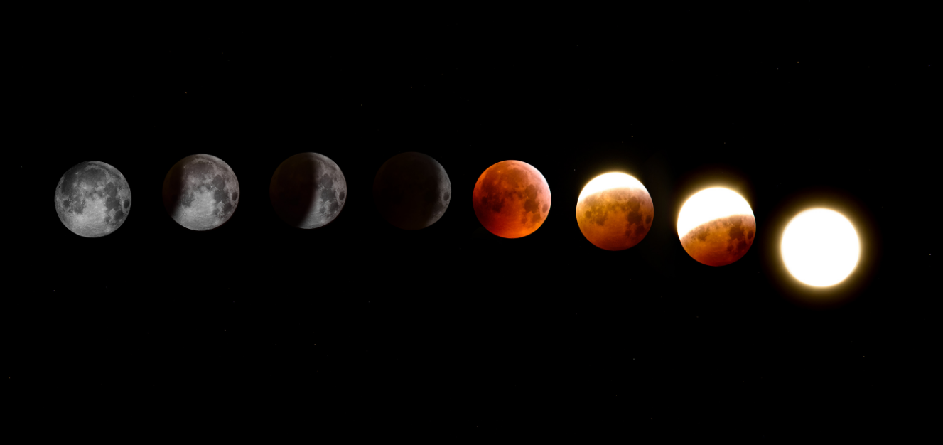
Bóng Trái Đất che Mặt Trăng vào đêm Nguyệt thực từ trái qua phải là hình tròn rồi khuyết dần thành hình lưỡi liềm.
Kết luận: Trái Đất có dạng hình cầu

Slide 15
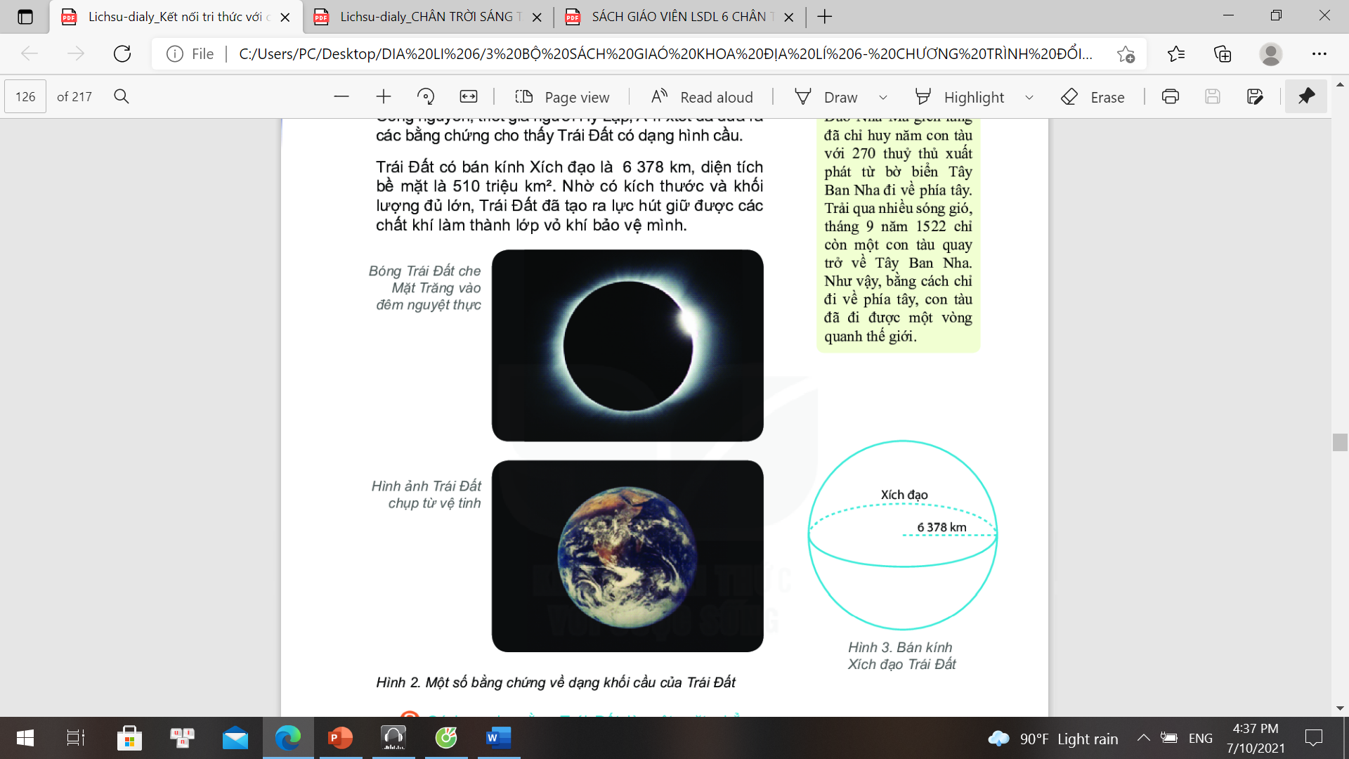
Hình ảnh Trái Đất chụp từ vệ tinh
Bóng Trái Đất che Mặt Trăng vào đêm nguyệt thực
Hình 2: Một số bằng chứng về khối cầu của Trái Đất
Notes:
Hình cầu là dạng hình khối, hình tròn là hình trên mặt phẳng

Slide 16

Dựa vào hình 5.2, hình 5.3 và thông tin trong SGK, hãy hoàn thiện nội dung phiếu học tập số 2.
Câu hỏi | Trả lời
Hình dạng của Trái Đất? | - Hình dạng:
Mô tả kích thước của Trái Đất? | - Độ dài của bán kính Trái Đất tại Xích đạo:
 | - Độ dài đường Xích đạo:
 | - Diện tích bề mặt:
=> Kết luận:
Hình cầu
6378 km
40076 km
510 triệu km2
Trái đất có dạng hình cầu và kích thước rất lớn

Slide 17

2. Hình dạng và kích thước của Trái Đất
Trái Đất có dạng hình cầu.
Kích thước: Bán kính Trái Đất tại xích đạo 6 378 km, độ dài đường xích đạo 40 076km, diện tích bề mặt Trái đất 510 triệu km2.

Slide 18
LUYỆN TẬP
Nội dung nào sau đây không đúng với vị trí Trái Đất trong hệ Mặt Trời .
A. Nằm ở vị trí thứ 3 từ Mặt Trời trở ra.
B. Nằm ở vị trí thứ 3 từ ngoài vào Mặt Trời.
C. Khoảng cách đến Mặt Trời gần 150 triệu km
D.Khoảng cách từ Trái Đất đến Mặt Trời phù hợp cho sự sống.

Slide 19
LUYỆN TẬP
Hãy lập sơ đồ hệ thống hóa kiến thức về hình dạng và kích thước của Trái Đất trong hệ Mặt Trời.

Slide 20
VẬN DỤNG
Hãy sưu tầm một số thông tin và hình ảnh về Trái Đất hoặc hệ Mặt Trời.

Slide 21


Slide 22

Duyệt của lãnh đạo Trần Thị Nguyệt Ánh | Duyệt của tổ phó chuyên môn Trần Thị Hương | Giáo viên Hoàng Thị Chung

